Slide 1

Breeze Tribe
风旅集
抱团旅游网项目汇报
软工3班第五小组

Slide 2

CONTENTS
01.
项目背景
Hostel overview
02.
功能特色
Product introduction
03.
技术架构
Product advantage
04.
未来计划
Future plan

Slide 3
01
项目背景
在数字经济迅猛发展的浪潮中，旅游行业正迎来一场深刻的变革。从线下跟团到线上自由行，从人工推荐到智能决策，用户对旅游服务的期待，正在从“能走”向“会懂”演进。
Project Background

Slide 4


现实中，传统旅游平台普遍存在以下问题......
❌ 推荐机制单一
❌ 社交功能薄弱
❌ 内容碎片化严重
大多数平台仍基于“热度+分类”的粗放式推荐，难以理解用户的真实偏好与上下文意图
缺乏用户之间的情感连接与经验分享，导致平台活跃度与复购率低
游记、攻略、评论缺乏结构化组织，用户难以高效获取有价值的信息

Slide 5
平台用户角色与核心价值
🚶 游客
👤 注册用户
🛍 商家
🛡 管理员
无缝探索，激发兴趣
无需注册即可浏览热门产品与游记，通过关键词与标签搜索快速发现感兴趣内容，深入了解行程与团期，提升转化率。
智能驱动，一站式旅程体验
个性化推荐 + 智能问答助力发现；全流程下单与评价；AI辅助创作游记；通知中心 & 举报机制保障社区参与。
高效运营，智能增收
AI辅助内容发布、团期管理灵活、订单与客户透明可追踪、系统自动规避风险，配合数据面板实现业务增长闭环。
全景掌控，保障生态
商家与内容审核、AI内容风控、举报处理闭环、平台标签调控与数据洞察，全方位保障平台健康与发展。

Slide 6




在这样的背景下，我们意识到，旅游不应只是“出行工具”，而是一次次值得被记录、被理解、被共鸣的“生命体验”。
项目目标：
让技术理解旅行，让平台连接人心
BreezeTribe 项目的愿景，是打造一个融合智能推荐、内容社交、AI 问答为一体的现代化旅游社交平台，在数字化架构下重构“旅行与人”的关系。
我们将平台定义为：
一位懂你所想的“智能向导”， 基于AI与算法的个性化推荐
一片记录故事的“共享栖息地”， 游记内容创作与分享
一种连接人与人的“情感共鸣场”。 畅所欲言，社交互动

Slide 7
02
功能特色
精心设计以实现流畅的用户体验，系统提供直观的交互方式、智能辅助服务以及面向多样化旅行需求的实时响应能力
Feature Highlights

Slide 8
产品介绍
多角色协同平台设计
多功能模块丰富体验
多数据驱动智能服务
用户端： 提供从内容发现 → 预订 → 评价的完整旅行闭环
商家端： 支持产品管理、团期设置、订单追踪、数据统计
管理端： 集内容审核、商户审批、系统监控于一体，实现平台治理自动化
游记与足迹：
支持发布旅行游记，记录旅程，构建个性化旅游地图，展示独特的旅行足迹
评论互动：
实现评论与回复，点赞与举报功能，激发社区活跃度，促进用户深度交流
交友聊天： 内置好友关系管理和实时消息系统，打造轻松愉快的旅游社交氛围。
排行榜： 提供旅游团、商家、用户等多维度排行榜，助力优质内容和服务的曝光。
AI推荐： 基于用户行为和内容特征，生成个性化旅行团和游记推荐，提升匹配精准度。
主动推荐： 结合实时交互与用户偏好，推送相关信息和提醒，提升用户体验和平台粘性。

Slide 9

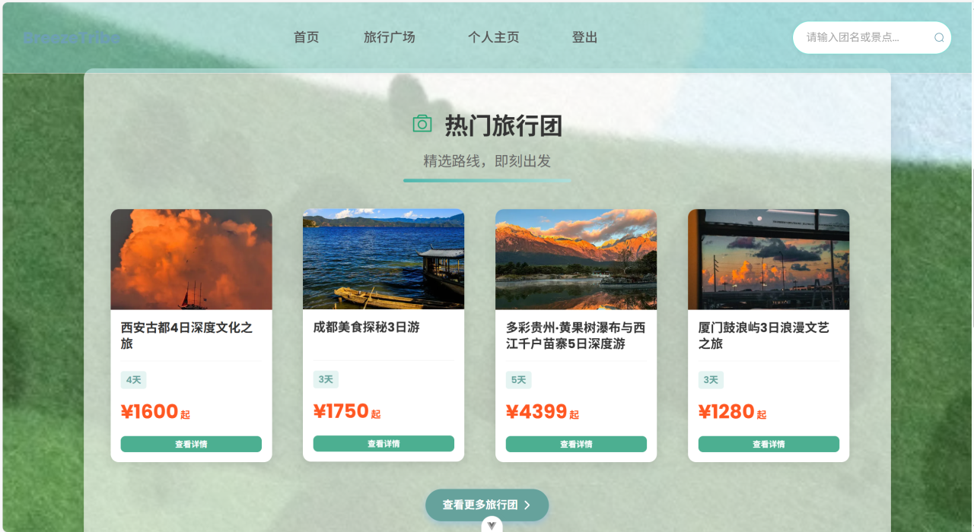
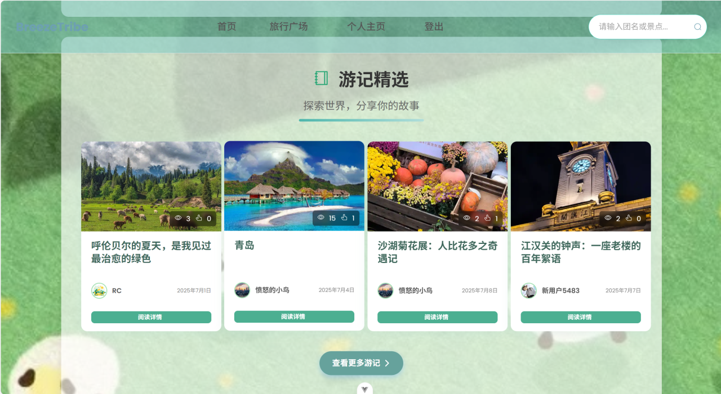
产品介绍——热门推荐
ppt上图片可能有些许拉伸，不代表最终品质

Slide 10
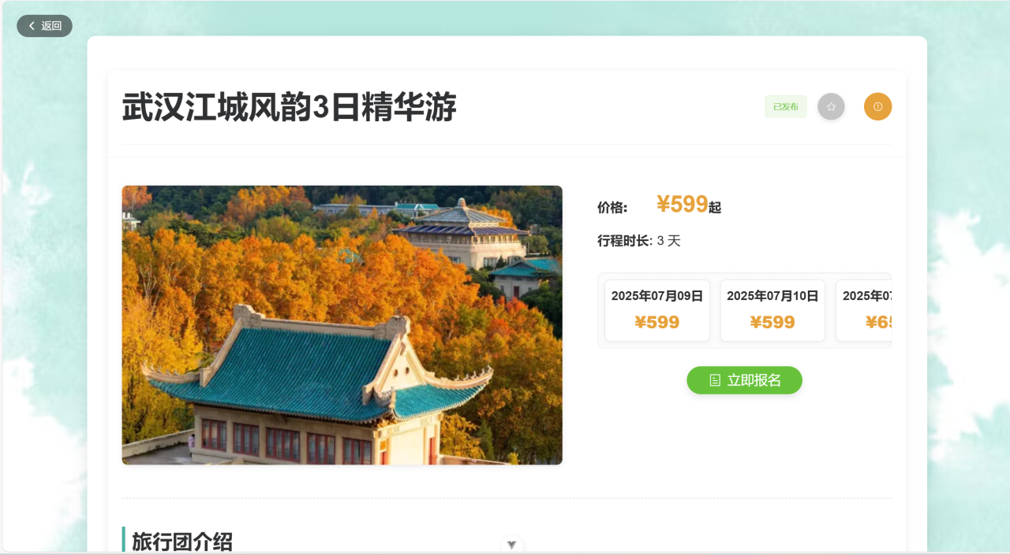
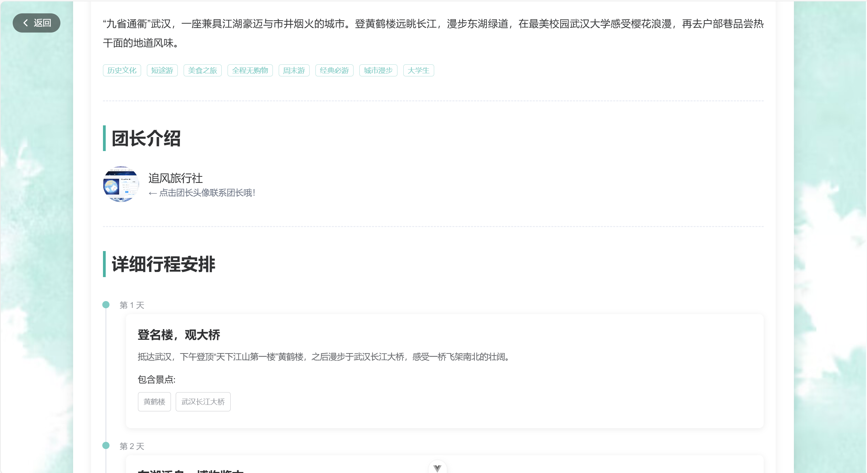
产品介绍——入团旅行
ppt上图片可能有些许拉伸，不代表最终品质

Slide 11

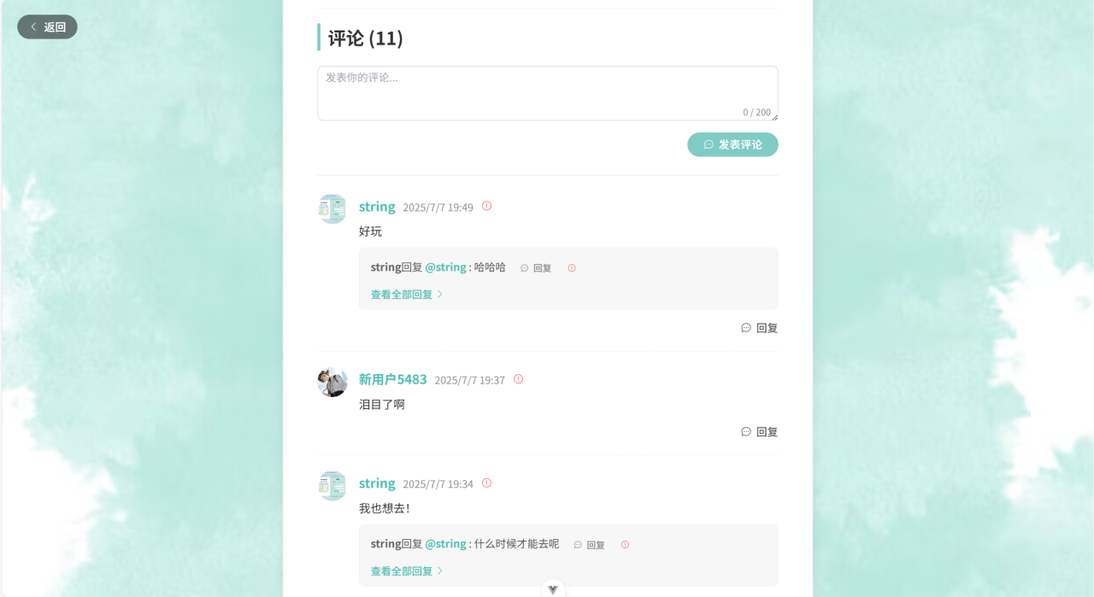
产品介绍——游记评论
ppt上图片可能有些许拉伸，不代表最终品质

Slide 12
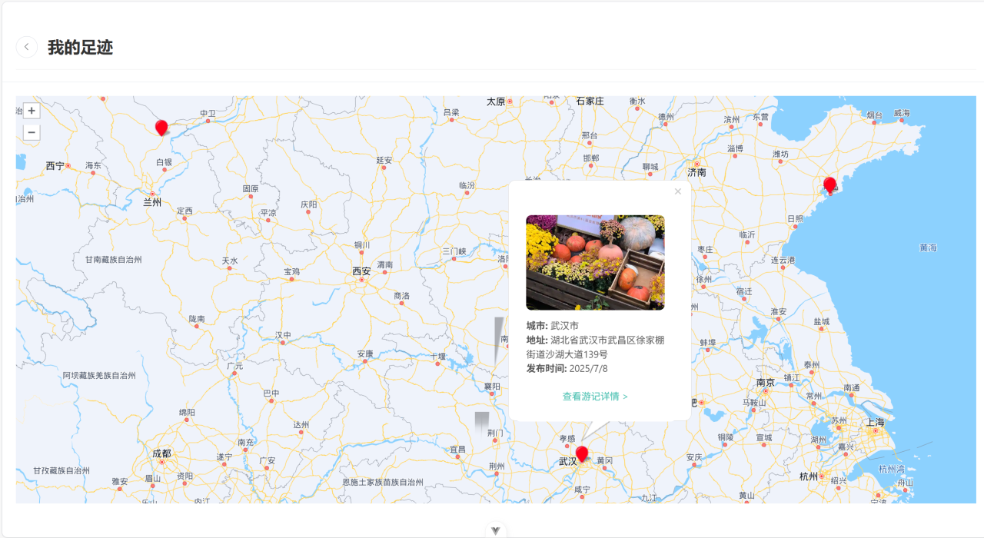
产品介绍——足迹地图
ppt上图片可能有些许拉伸，不代表最终品质

Slide 13
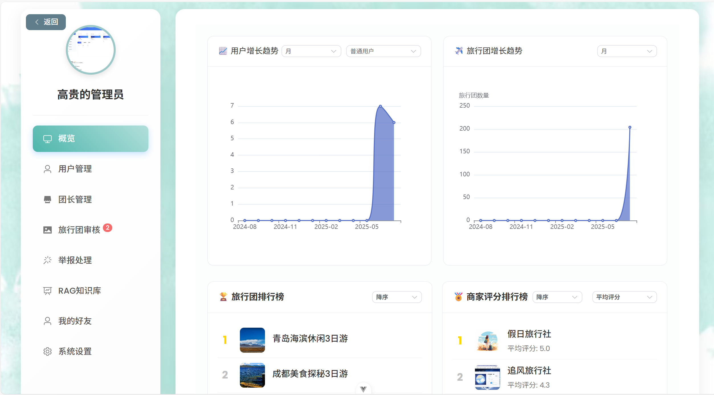
产品介绍——可视化数据
ppt上图片可能有些许拉伸，不代表最终品质

Slide 14
03
技术架构
本系统采用分层架构设计，涵盖前端、后端与数据层。前端使用 Vue 3 与 Pinia 构建，提供响应式与交互性强的用户体验；后端基于 Spring Boot，采用 RESTful API 与 WebSocket 实现实时通信；数据层使用 MySQL 数据库，并通过 JPA 实现 ORM 映射，确保系统的稳定性、可扩展性与易维护性。
Technical Architecture

Slide 15

整体架构设计
前后端分离架构
多角色权限体系
高并发与实时通信支持
基于Spring+Vue 使用 RESTful API 实现前后端解耦，前端独立部署，提升开发效率与维护便捷性。
结合 Spring Security 和 JWT的基于ROLE字段的鉴权，构建细粒度访问控制，确保数据安全和业务隔离。
利用 Redis 缓存优化数据访问，采用 WebSocket 实现实时消息推送与互动。

Slide 16

后端技术选型
Spring Boot 3：高效开发框架，支持微服务扩展。
Spring Security & JWT：安全认证与权限管理，支持无状态授权。
Spring Data JPA ：数据持久化，关系型数据库保证数据一致性。
Redis：缓存与分布式锁，提升系统响应速度与并发能力。
Swagger & ApiFox：接口文档自动化生成，方便前后端协作。
阿里云 OSS：文件存储与管理，支持高可用的媒体资源托管。
百炼 AI 集成：智能推荐与问答核心能力支持。

Slide 17

前端技术选型
Vue 3 + Pinia：响应式框架与状态管理，提升前端性能与开发体验。
Element Plus：专业UI组件库，保证界面美观与一致性。
Vue Router：前端路由管理，实现单页应用无刷新体验。
Axios：简洁高效的 HTTP 请求库，支持请求拦截与统一异常处理。
inspira UI：高质量前端组件库，旨在提供开箱即用、风格统一、响应迅速的 UI 体验

Slide 18
技术实现之双token无感续签
基于JWT的token鉴权：无状态、无需服务端存储，适合分布式系统；但同样面临一些挑战
无法主动失效、无法续签、曝露风险高、体验差
所以，我们引入一个更灵活、可控的方案来增强 JWT —— 双 Token 无感续签机制。

Slide 19
技术实现之AI智能推荐
AI的应用覆盖：
· 基于RAG知识库的旅游团推荐
· 个性化智能标签推荐
· 文本（游记、推广文案）快速生成
· 内容安全审核机制
我们通过接入具备语义理解与生成能力的 AI 系统，
为用户和商家提供个性化推荐、智能创作与内容安全保障， 让技术更懂人心，服务更有温度。

Slide 20
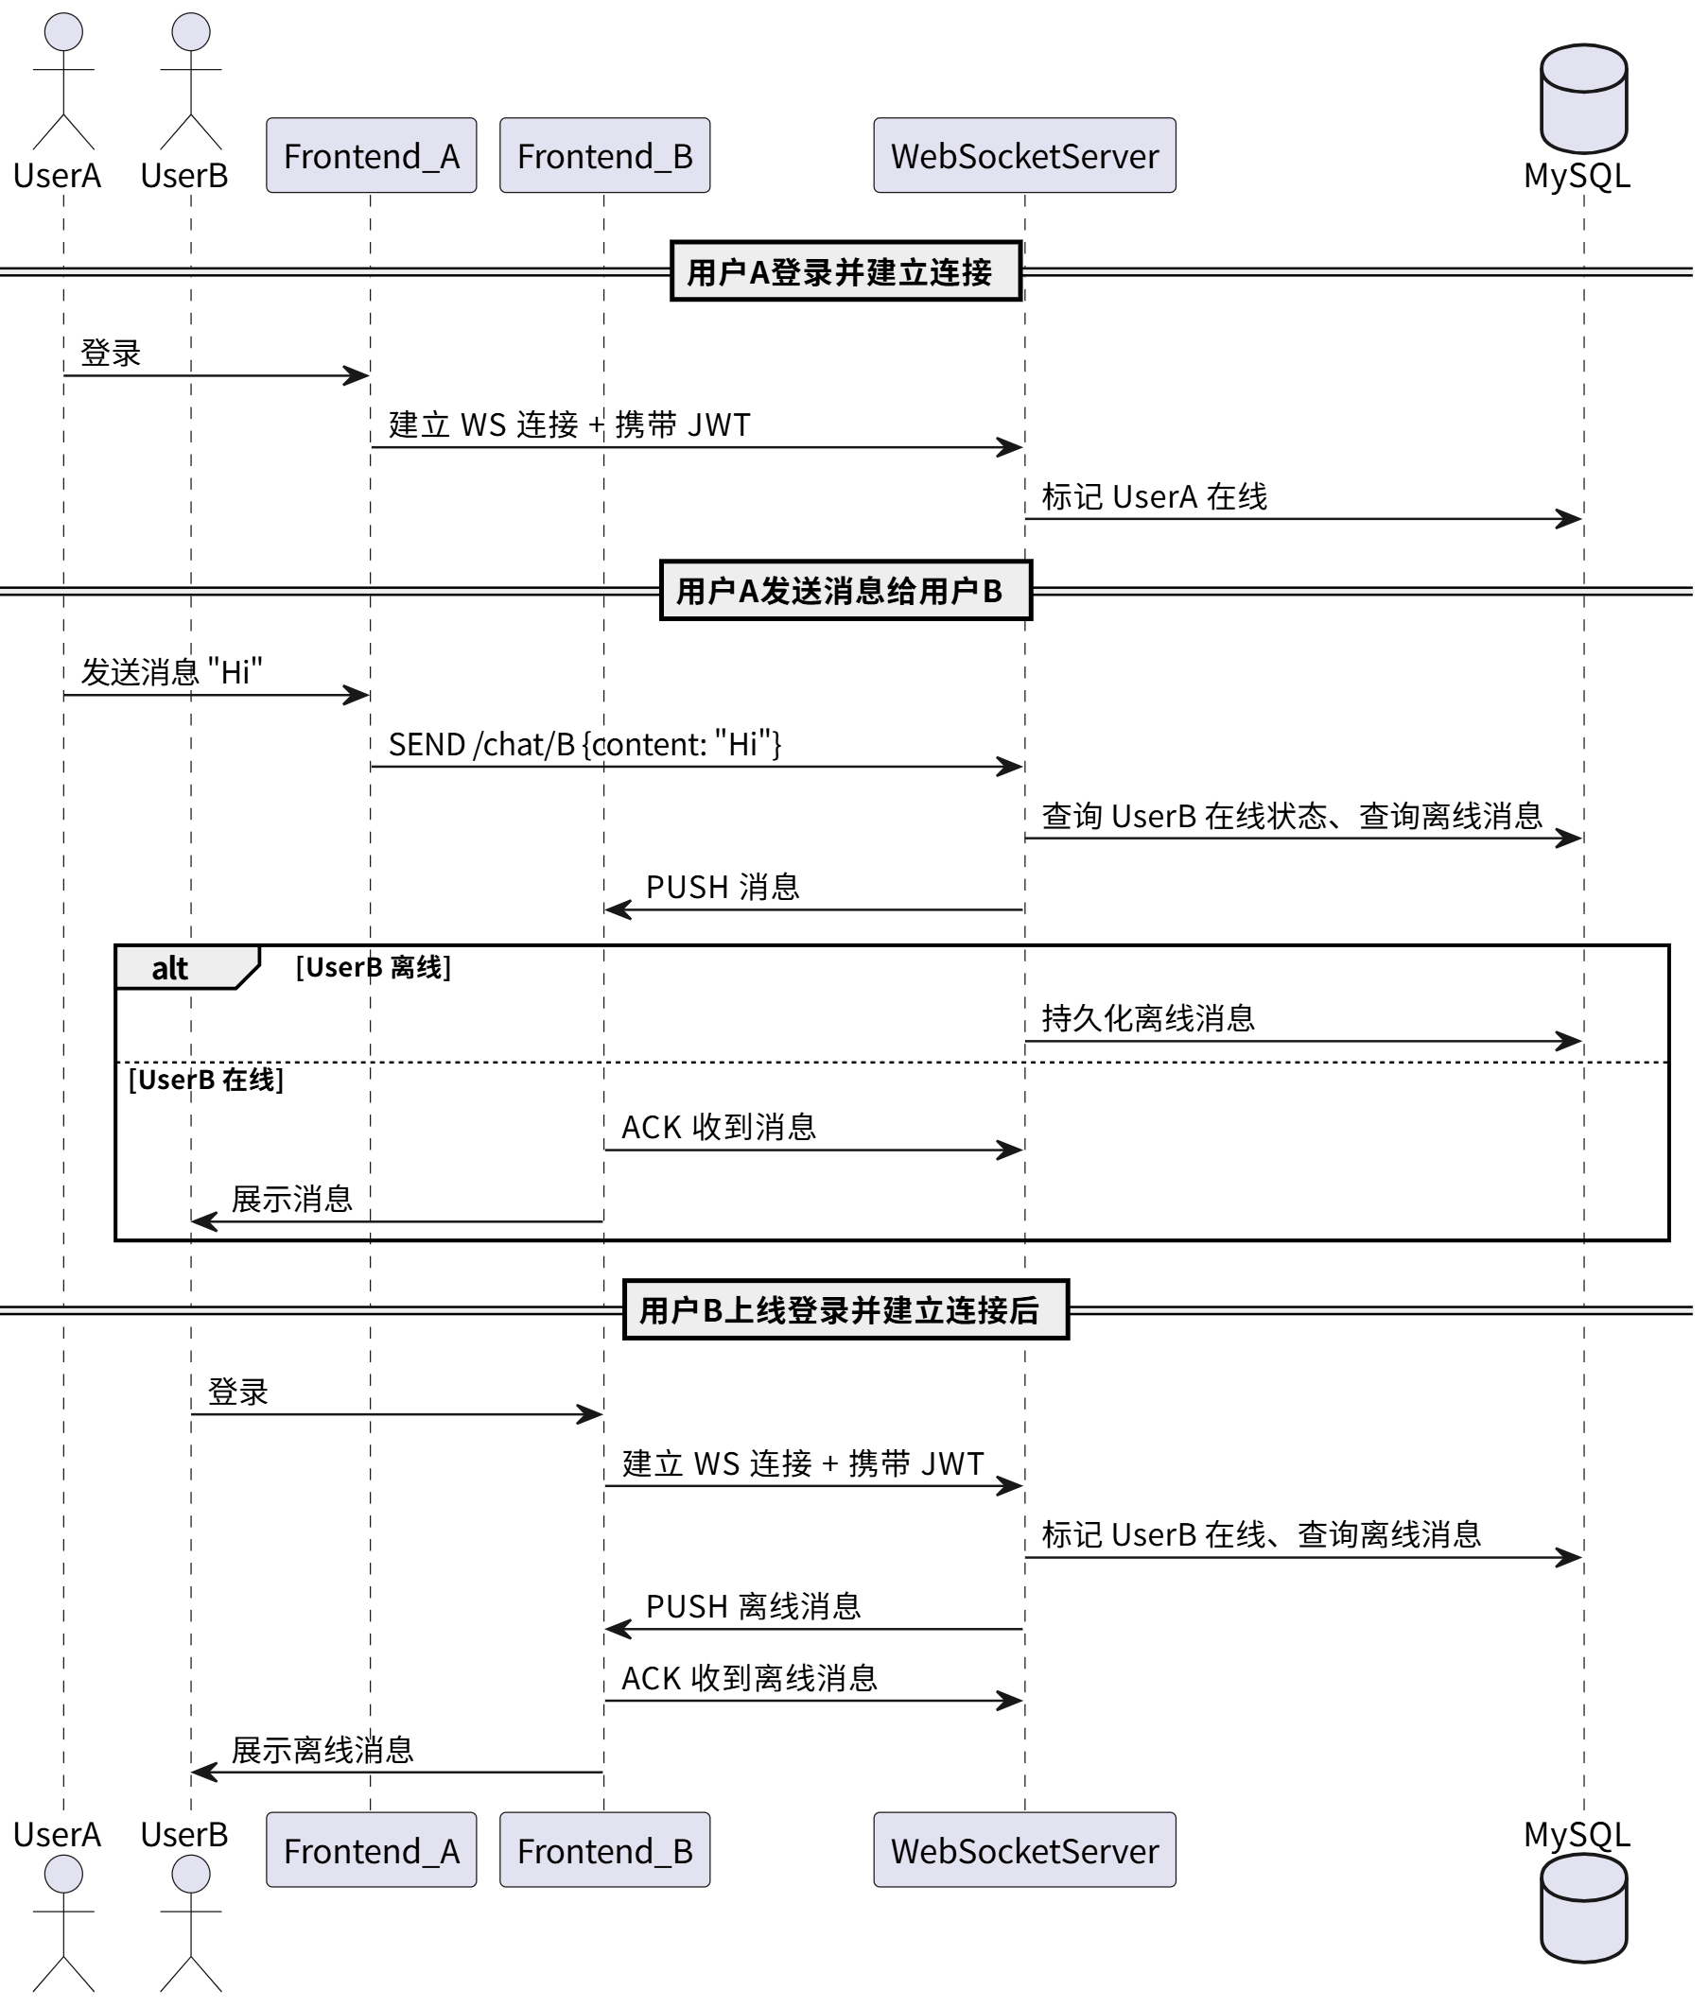
技术实现之好友通信
旅行，从来不是孤独的独角戏。 无论是结伴同行、规划行程，还是回忆分享，人与人之间的交流始终贯穿其中。我们构建这一实时通信系统，正是希望为用户提供一个
即时、温暖、可信赖的交流空间：
技术上，我们基于 WebSocket 实现了双向实时通信机制，支持在线即时推送与离线消息持久化，不仅保障了沟通的实时性，也提升了服务的可靠性和温度。

Slide 21
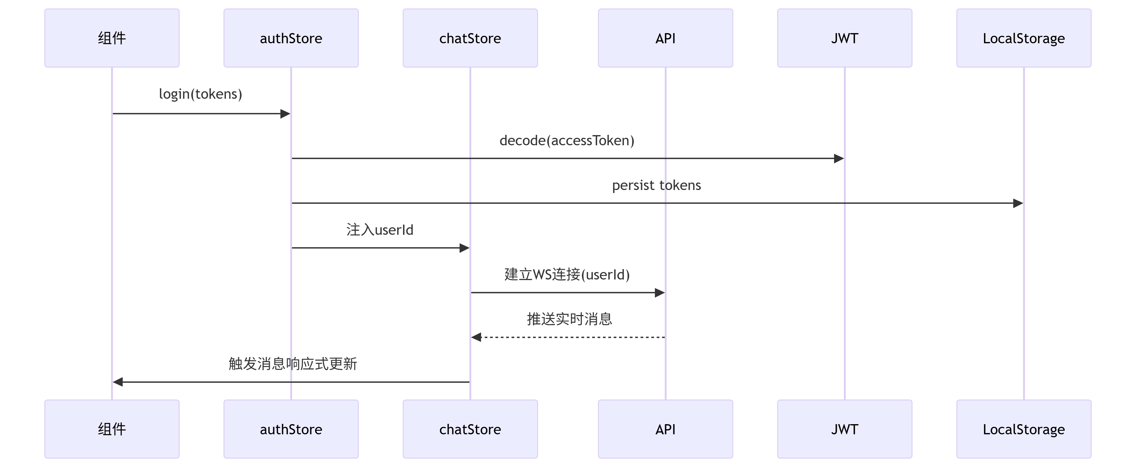
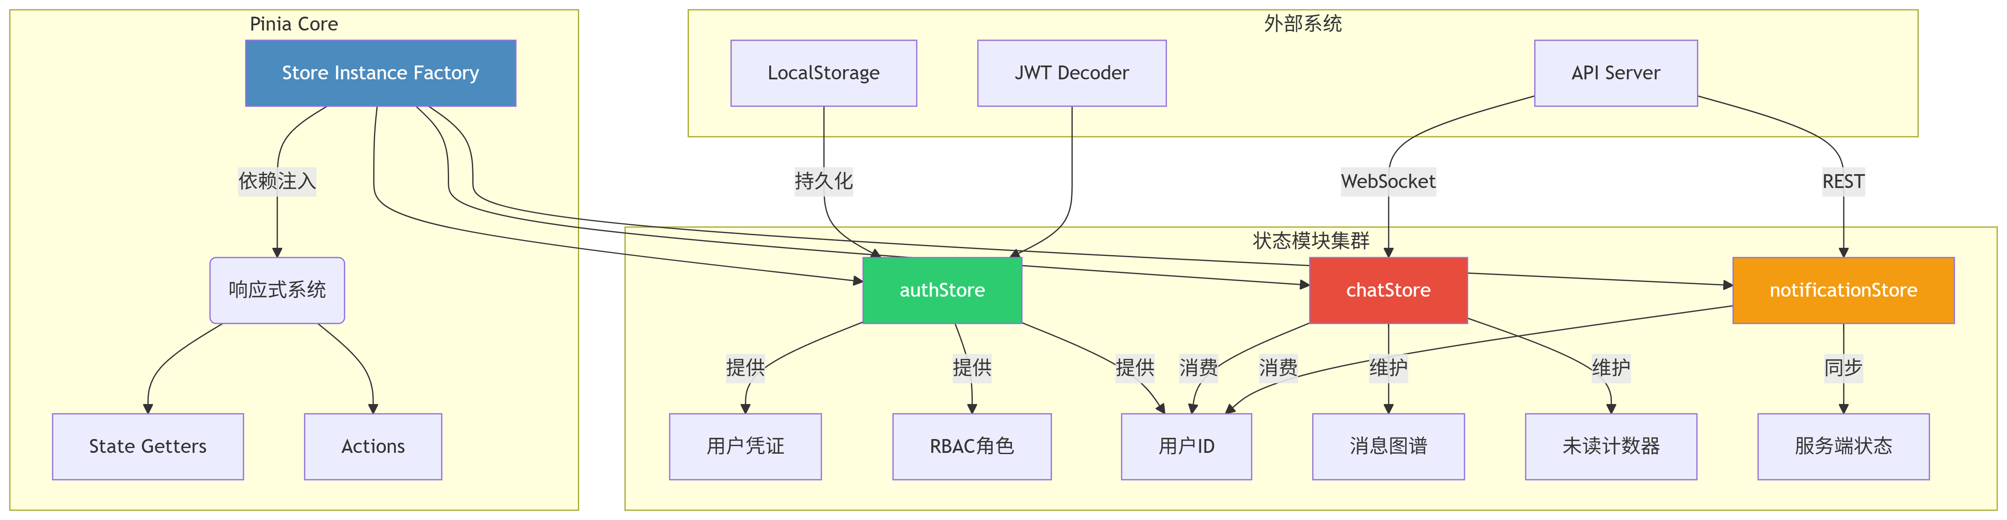
技术实现之Pinia store
我们根据系统的核心业务功能，将全局状态划分为三个高内聚、职责单一的 Pinia 状态仓库（Store），分别负责认证、聊天和通知模块的数据管理：
模块化解耦：每个 Store 只关心自己的业务维度，易于维护和拓展。
响应式驱动 UI：状态更新无需手动触发刷新，提升开发效率与用户体验。
统一可信的源数据：确保系统关键状态（如认证、未读数）来源单一，逻辑清晰。

Slide 22
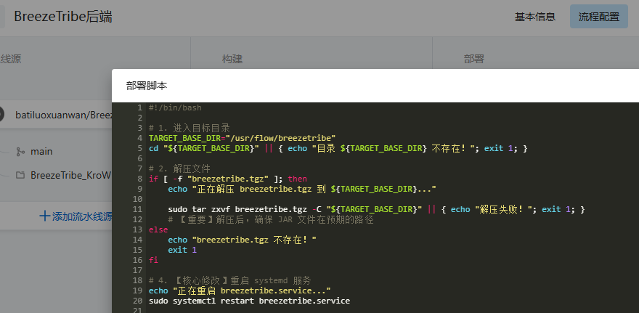
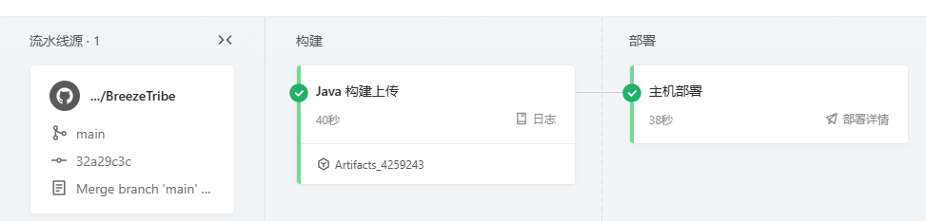
技术实现之CI/CD
我们采用基于 阿里云 的 CI/CD 流程，实现前后端的自动化构建与部署，显著提升开发效率与发布质量：
通过引入 CI/CD 流水线，项目实现了 从代码提交 → 构建 → 自动部署上线 的全流程自动化，大大减少了人为操作与上线风险。

Slide 23
04
未来计划
我们计划通过引入更智能的推荐算法，进一步优化系统性能与用户体验；增强实时通信模块的可扩展性，支持跨平台部署；同时将逐步整合基于 AI 的行程生成能力，并探索多语言支持，以更好地服务全球用户。
Future plan

Slide 24
经验总结
聚焦用户价值： 从内容到交互，始终围绕“用户体验”构建功能，打造以人为本的产品架构。
高协同团队配合： 前后端、AI集成、UI设计多方紧密协作，保障高质量交付与快速迭代。
实战驱动成长：
在权限系统设计、缓存优化、推荐算法接入等关键模块中积累了扎实的工程能力。
技术与业务融合：
实现了从系统底层到产品功能的闭环设计，兼顾稳定性与创新性。

Slide 25
未来计划
移动端适配优化：
进一步提升响应式体验，增强移动端使用的流畅度与界面友好性。
内容生态拓展：
支持视频游记、多媒体评论等形式，提升社区互动深度与表达多样性。
系统安全与可用性增强：
引入服务监控、风控机制和容灾设计，支撑平台长期稳定运行。
商业化模块探索：
探索广告投放、定制推荐、商家数据分析服务、定向引流等商业方向。

Slide 26
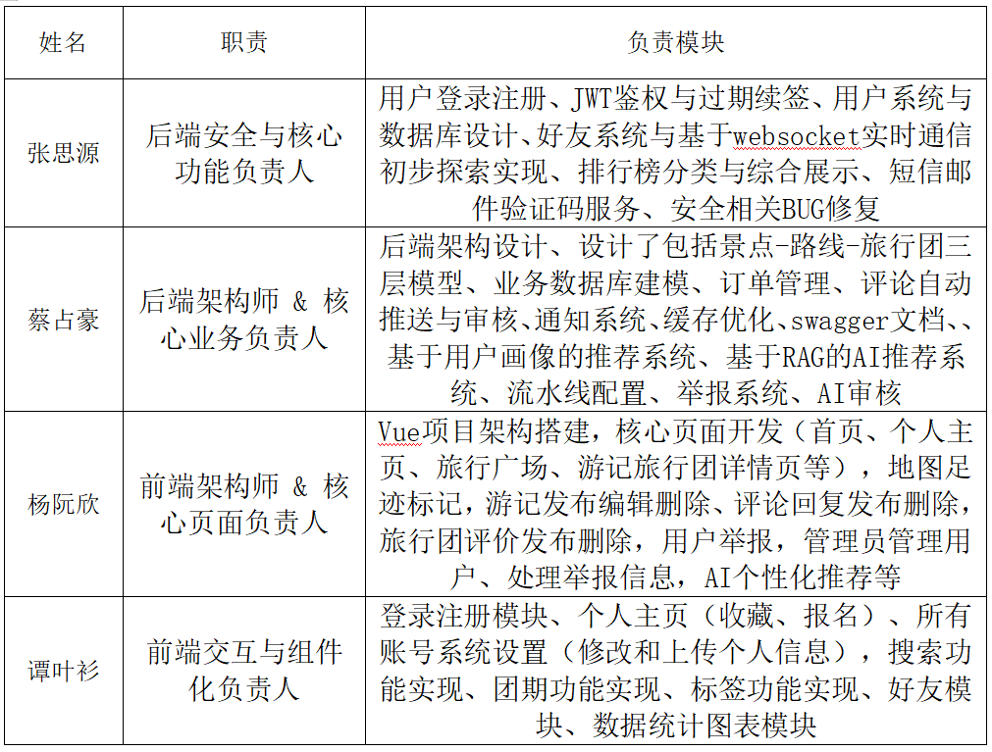

Slide 27
Thank you
感谢您的观看
风旅集产品介绍

